Slide 1
Soft Skills
Hard Skills
Або як сподобатись роботодавцю з першого резюме

Slide 2

Інтернет-магазин одягу пропонує вакансію менеджера
Молода, швидко розвиваючася команда, яка активно набирає популярності серед користувачів Instagram,
Шукає в свою команду людину яка вміє зацікавити потенційного покупця, з невичерпною енергією та ідеями, які вміє правильно втілювати в життя
Insert your multimedia content here

Slide 3
Soft Skills які вам пригодяться в співпраці з нами
01.
02.
03.
Комунікабельність
Швидко зв’язатись з ключовими сторонами, щоб обговории всі питання. Немає часу сидіти і чекати, поки дадуть відповідь
Адаптивність
Ловити зміни на льоту і миттєво перебудовуватися.
Креативність
Генерувати нові рішення з високою швидкістю, щоб швидко адаптуватися.

Slide 4
Soft Skills
Організація
Організовувати і повідомляти дуже докладні цілі планування і управління часом, щоб всі члени команди розуміли свої ролі і обов'язки.
Аналіз
Аналізувати великі обсяги даних, виявляти тенденції і представляти результати в чіткої і зрозумілої формі.
Репутація
Зміцнювати міцні відносини з клієнтами і стратегічними партнерами для підвищення впізнаваності бренду.
Конкурентоспроможність
Здійснювати моніторинг діяльності конкурентів

Slide 5
Soft Skills
Переконливість
Відповідальність
Час на кожен крок скорочується. Щоб його не втрачати, потрібно чітко і переконливо доносити думку.
Менеджер повинен все контролювати, інакше команда «випаде» з плану.
Мислення 360 °
Розуміти, до чого призведе кожен крок і в яку картину зберуться наслідки.

Slide 6
Hard Skills
Маркетинг
Комп’ютерна грамоність
Пошукова оптимізація (SEO) - комплекс заходів щодо внутрішньої і зовнішньої оптимізації для підняття позицій сайту в результатах видачі пошукових систем по певних запитах користувачів, з метою збільшення мережевого трафіку.
Маркетинг в пошукових системах (SEM)
Google Analytics
Системи управління контентом (CMS), такі як WordPress
вести акаунт у соціальних мережах, вмієте користуватися командним планером Monday, талановито створюєте презентації або обробляєте фотографії в Photoshop.
Аналітика
вміти знаходити потрібну інформацію і на її основі приймати вигідні для компанії рішення, можете проаналізувати ринок або скласти базу даних про що-небудь
Дизайн
Вміння зацікавити клієнта, створити потрібний візуал профілю

Slide 7
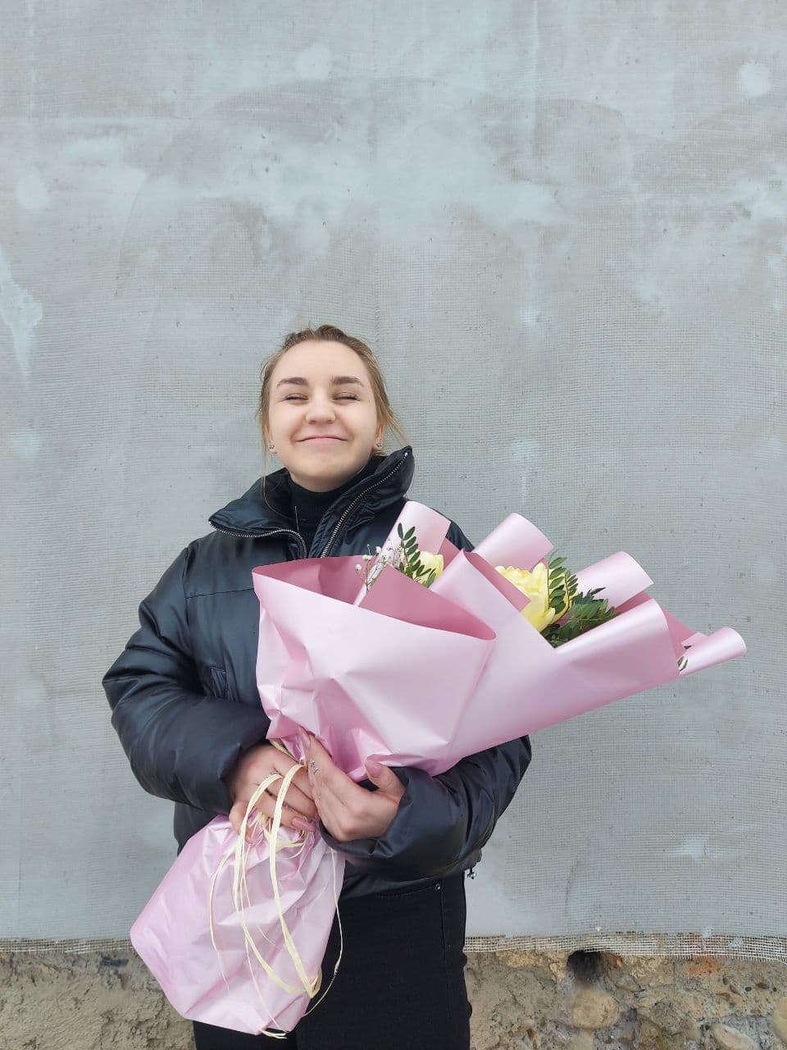
Дякую за увагу
Микитюк Вікторія
МН-20-1

